Slide 1
ZTS-Master
Hvordan UiO ble verdensledende på Kerb Auth på Linux (Alpine Linux) med ZTS-Master (Zero Touch Script Master)

Slide 2
Agenda - hold dere fast i stolen, dette kommer til å gå fort! :)
Bakgrunnen for prosjektet
Hvorfor Alpine Linux?
Hvordan lære 4 år med kunnskap på 4 måneder som nyansatt ved hjelp av AI?
Hvordan holde motivasjonen oppe?
Hva kan ZTS-Master (Zero touch Script Master), brukes til?
Å snakke AI, den nye googlingen?
Hvor kan dere finne mer informasjon om prosjektet?
Til slutt, 2 råd/forslag

Slide 3
Bakgrunn for prosjektet - Jokeren
Vi trengte en sikrere og OS agnostisk løsning.
Våren 2024 når dette arbeidet skulle starte opp, så fikk vi 2 nyansatte i seksjonen
De er utdannet innen IT-sikkerhet, men hadde ingen erfaring som Domene Administratorer
Det tar gjerne 5 til 10 år for å bli en god domene administrator, grunnet den store mengden med systemer og tenkologier som en må beherske.
Alt fra Identitets håndtering, til kryptering og sertifikater, til integrasjoner mellom alle systemer som kobler seg til AD/domenet osv.
Så våren 2024 var spørsmålet, hvordan kan jeg redusere kompleksiteten og effektivisere opplæringen, gjennom å ta de med på å lage ZTS-Master?
Svaret er selvsagt AI! :)

Slide 4
Bakgrunn for prosjektet – hvordan ting er i dag (SM-Windows)
En windows maskin som kjører “schedualed tasks” med utvidede rettigheter som kjører på tvers av domenet
Flere godkjennere, som godkjenner endringer på scriptene, før de blir deployed på maskinen
Men uten Zero touch
Og ikke OS agnostisk

Slide 5
Bakgrunn for prosjektet – hvordan ting blir
Om noen forsøker å logge seg på maskinen, så sletter den seg selv (Zero-Touch) og bygger seg på nytt med scriptene som er godkjent.
Alt kjører på Alpine Linux og er OS agnostisk
Og ikke bare det, den kjører på Alpine linux med GMSA – Group Managed Service Accounts fra AD.
Group Managed Service Account: Upersonlig bruker/konto som systemet håndterer passord for selv (bytting, kompleksitet osv.)

Slide 6
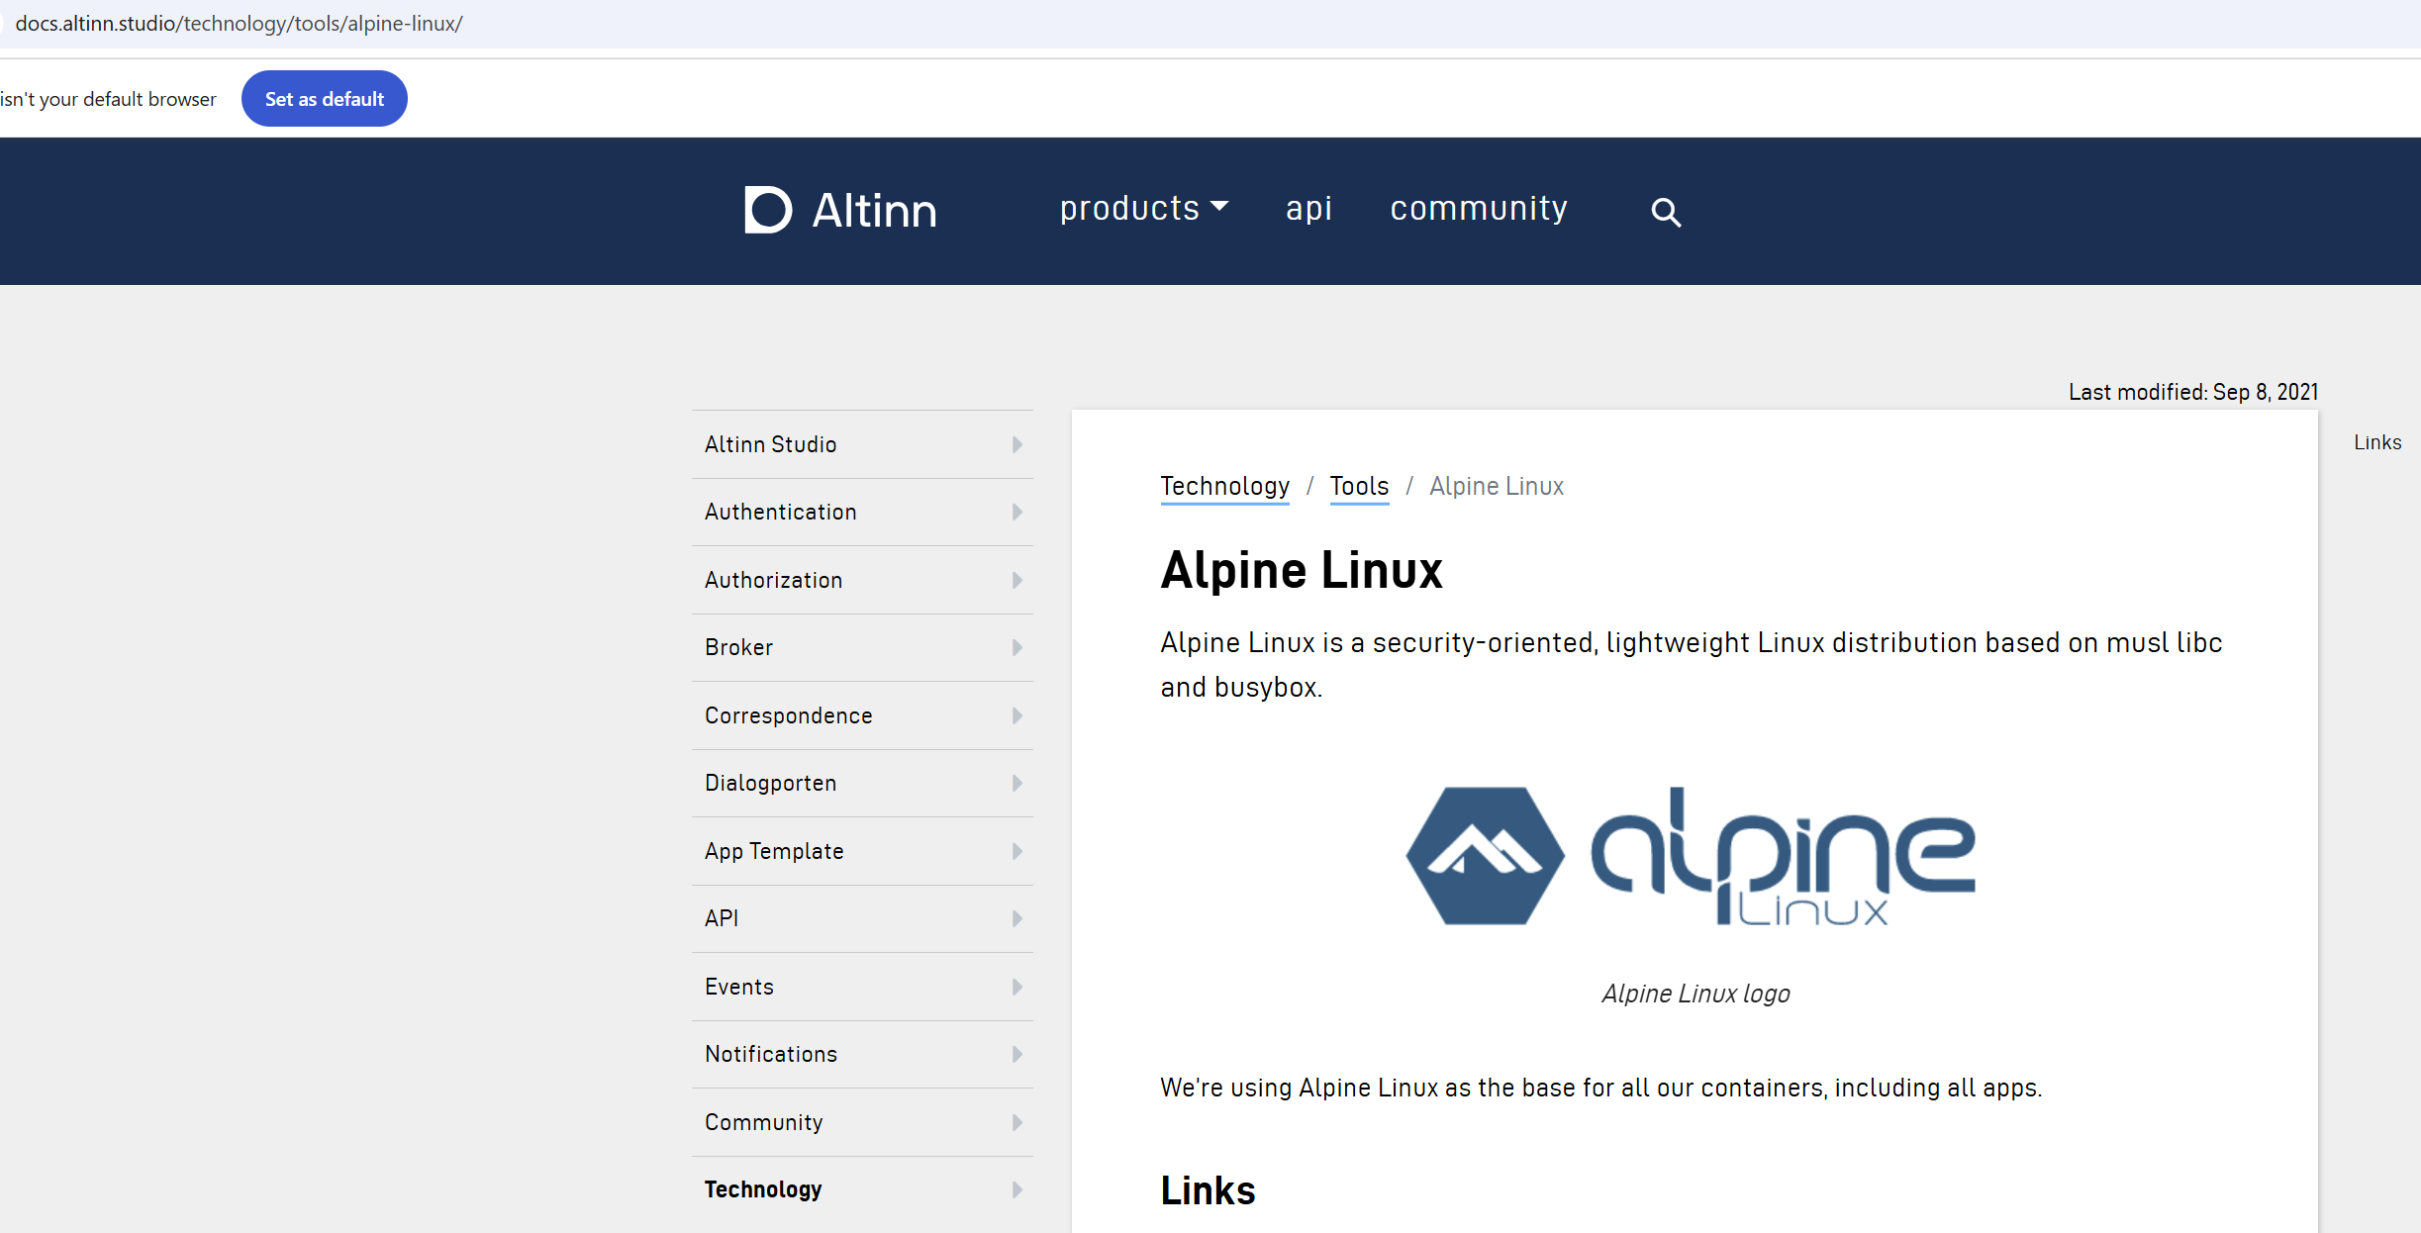
Hvorfor Alpine Linux?
Det er et av de sikrere OSene som finnes der ute
Utvider verktøykassen til et OS som brukes mye i offentligsekor

Slide 7
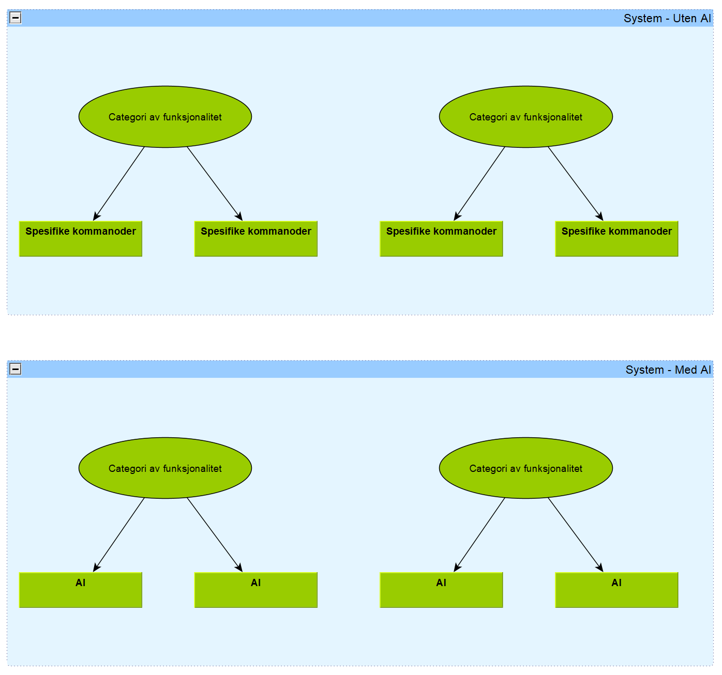
Hvordan lære 4 år med kunnskap på 4 måneder som nyansatt ved hjelp av AI?
De må ha kjennskap til hva som finnes, men ikke nøyaktige detaljekunnskaper lengre
Vi går fra å måtte kunne boken, til å måtte kjenne innholdsfortegnelsen, slik at vi kan sende AI-agentene avgårde for å løse oppgavene

Slide 8
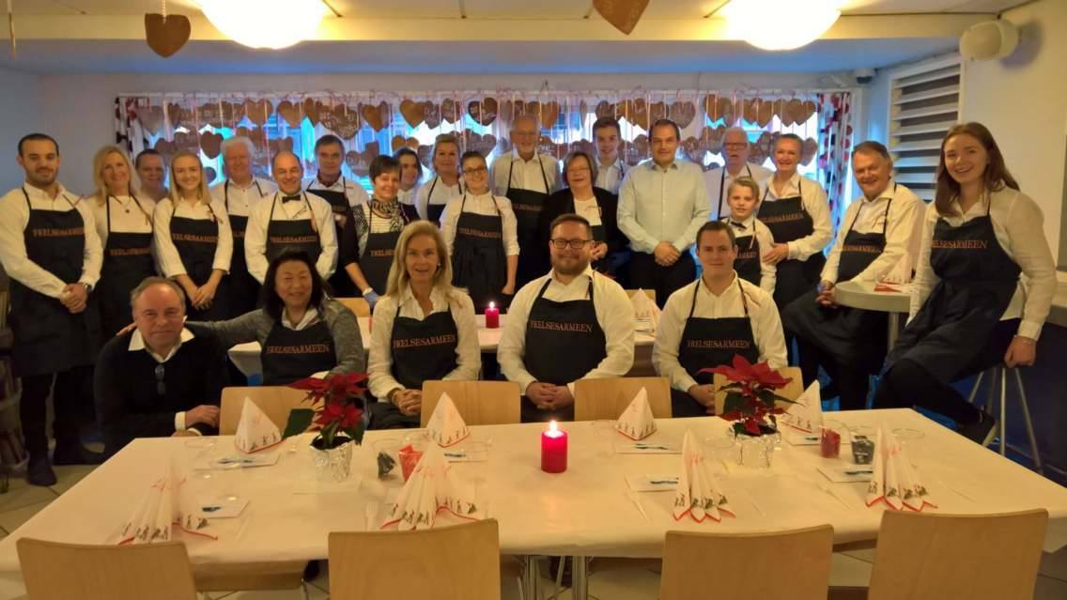
Hvordan holde motivasjonen oppe?

Slide 9
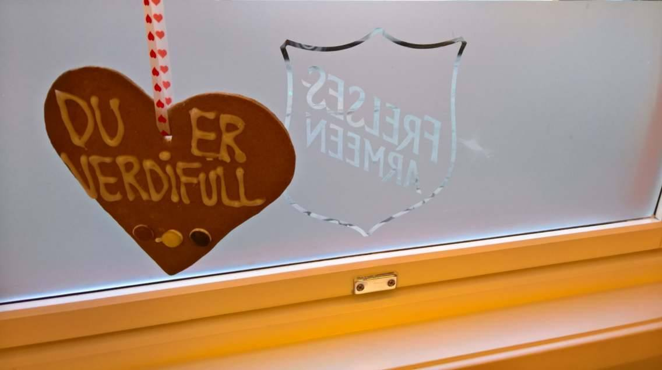
Hvordan holde motivasjonen oppe?

Slide 10
Hva kan ZTS-Master (Zero touch Script Master), brukes til?
Schedualed tasks/cron jobber med økt sikkerhet
OS agnostisk
Tilfeller hvor du trenger en konto, men du ønsker ikke å håndtere passord selv (hvem har ansvar for å byte passord?)
For kjøring av upersonlige service accounts i eller mellom systemer
Generelt alt som har med kommuniksasjon eller kjøring av eller mellom systemer, hvor en ønsker økt sikkerhet (som brude være i de fleste tilfeller)
ZTS-Master er et typisk sentralt nav, som når en øker sikkerheten der, så økes sikkerheten og reduseres kompleksiteten, veldig mange andre steder.

Slide 11
Å snakke AI, er den nye googlingen!
Hvordan får en AIen til å svare riktig?
Ikke spør om hva svaret er
Spør om hvordan du må gå frem for å finne løsningen
Det tvinger AIen til å være mer metodisk og reduserer mengden med hallusinasjoner

Slide 12
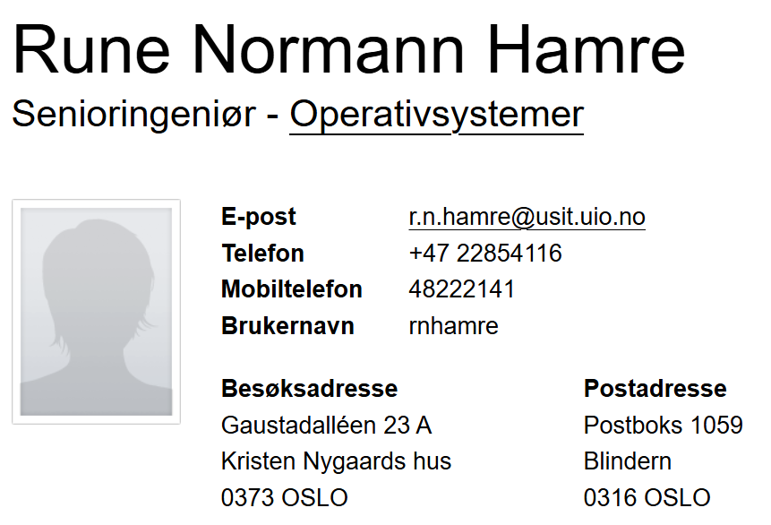
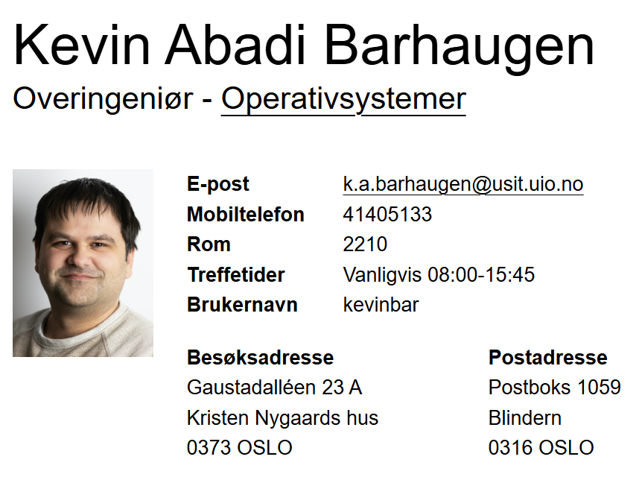
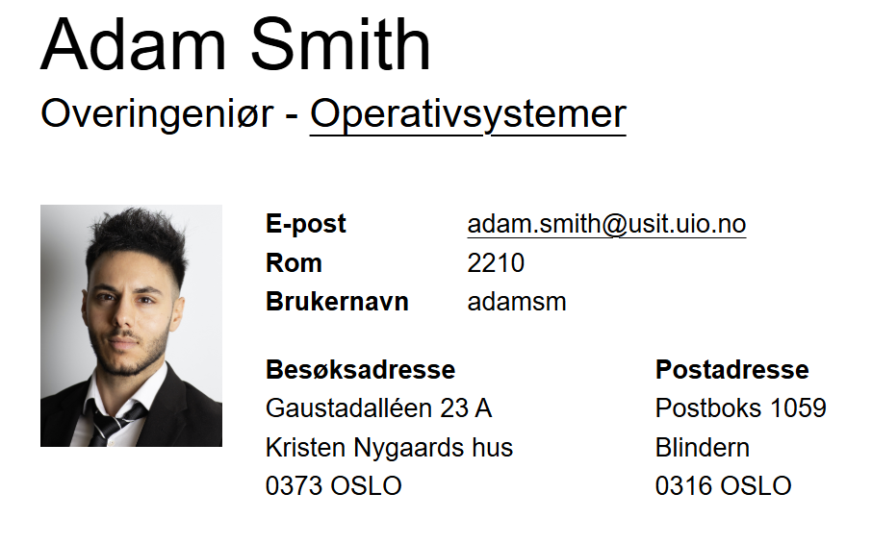
Hvor kan dere finne mer informasjon om prosjektet?
Spør oss om du ser oss i gangene eller send oss en mail/melding på MM
UiO Github repo: https://github.uio.no/IT-OPS/ZTS-Master
Github repo for sektoren kommer senere

Slide 13
Første råd/forslag - AI
Spør AIen om hvordan du kan løse et problem, i stedet for å spørre om å få løsningen direkte.
Bruk den for detalje hukommelse – fokuser selv på å ha oversikt
Om du er en kunnskapsmedarbeider, forbred deg på at jobben din kommer mest sansynlig til å endre seg til å bli en AI-agent orkistrerer om ikke altfor lenge.

Slide 14
Til slutt, aldri glem, at du er verdifull

